Slide 1
DEPARTAMENTO DE CIENCIAS ECONÓMICAS, ADMINISTRATIVAS Y DE COMERCIO PLAN DE POSICIONAMIENTO PARA LA MICROEMPRESA “CEDLIM” EN EL DISTRITO METROPOLITANO DE QUITO Daniela Katherine Perugachi Méndez Tesis presentada como requisito previo a la obtención del grado de: Ingeniería en mercadotecnia Año 2015

Slide 2
INTRODUCCIÓN
Microempresa – Familiar , creada en el año 2007.
Se encuentra localizada en la Ciudadela hospitalaria, entrada puente 7 casa N9-557 y Manuela Cañizares, Conocoto.
- Limpieza - Mantenimiento de línea blanca
- Lavado - Tratamiento de pisos
-Multiservisios ( Electricidad, plomería, pintura, jardinería)

Slide 3
Falta de posicionamiento
Falta de publicidad
Baja Rentabilidad
La competencia
EL PROBLEMA

Slide 4
Mejorar su posición actual
PLAN
DE POSICIONAMIENTO
Justificación
e
Importancia
Diferenciación competitiva
Recordación de marca
Mercado exigente
Incrementar
Calidad
Cantidad
Competencia
Servicios Ofertados

Slide 5
Diagrama de Ishikawa
Mercado
Clientes
Falta de Posicionamiento
Poco conocimiento de la marca
Bajo TOP OF MIND de los clientes
Desconocimiento de la competencia
Desconocimiento del mercado
Baja Participación en el mercado
Falta de un departamento de Marketig
Desconocimiento de la misión y visión de la empresa
Falta de un Plan de Marketing
Falta de capacitación
Falta de publicidad y promoción
Falta de Compromiso
Marketing
Personal

Slide 6
OBJETIVOS DE ESTUDIO
OBJETIVO GENERAL
Desarrollar un plan de posicionamiento para la Microempresa CEDLIM en el Distrito Metropolitano de Quito, mediante estrategias que permitan incrementar el nivel de los servicios ofertados y logar participación en el mercado.
Identificar la situación actual de la Micro empresa en el mercado a través del análisis de factores internos y externos de acuerdo al FODA.
OBJETIVOS ECPECÍFICOS
Realizar un estudio de mercado para evaluar el grado de aceptación de los servicios ofertados por la microempresa.
Establecer el posicionamiento de la microempresa en el mercado.
Proponer estrategias de marketing que nos permita incrementar el nivel de los servicios ofertados y la participación de negocio en el mercado.
Evaluar el impacto financiero de la propuesta

Slide 7
ESTUDIO DE MERCADO
Objetivo General
Identificar los atributos de mayor valor para el cliente al momento de elegir el servicio, a través de una investigación de mercados que permita evaluar el grado de aceptación de los servicios y demás condiciones destinadas a mejorar el posicionamiento de “CEDLIM”.
Muestra
AREA | QUITO
Tamaño de la empresa | Casos | % | Total Encuestas
Mediana empresa “A” | 1774 | 41 | 145
Mediana empresa “B” | 1335 | 31 | 109
Grande empresa | 1217 | 28 | 99
Total | 4326 | 100 | 353
Total encuestas | 353
$$n=\frac{{\left(1,96\right)}^{2}(4.326)(0,5)(0,5)}{{0,05}^{2}\left(4.326−1\right)+{\left(1,96\right)}^{2}(0,5)(0,5)}$$
$$n=353$$
Fuente: INEC

Slide 8
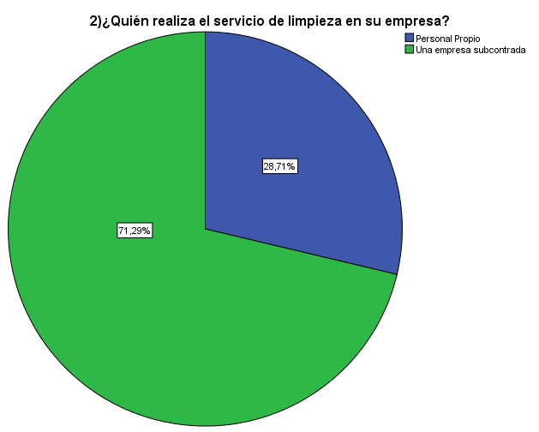
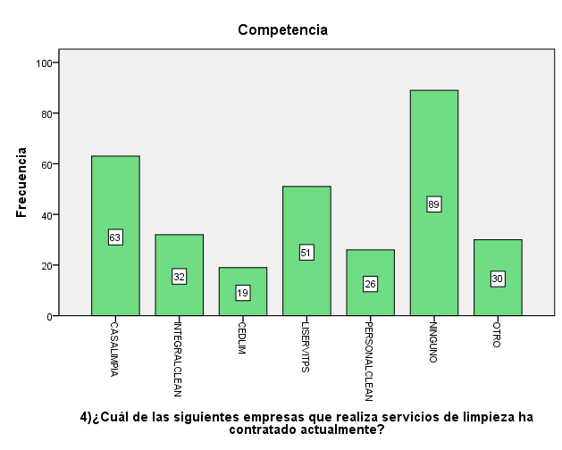
RESULTADOS
Competencia
Quien realiza el servicio de limpieza en su institución
Personal propio 28.71%
Una empresa subcontratada 71,29%
Ninguno 89
Casa limpia 63

Slide 9
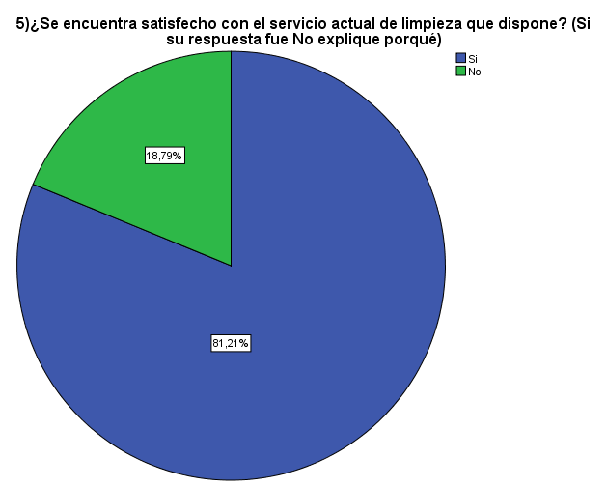
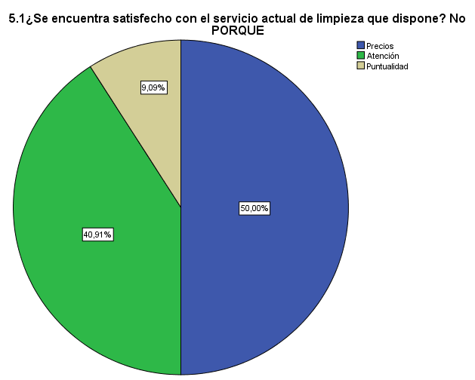
RESULTADOS
Satisfacción
Razón
Si 81,21 %
No 18,79 %
Precios 50%%
Atención 40,91 %

Slide 10
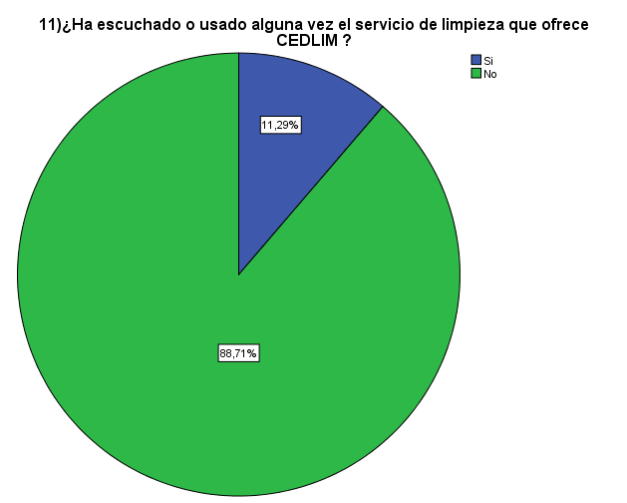
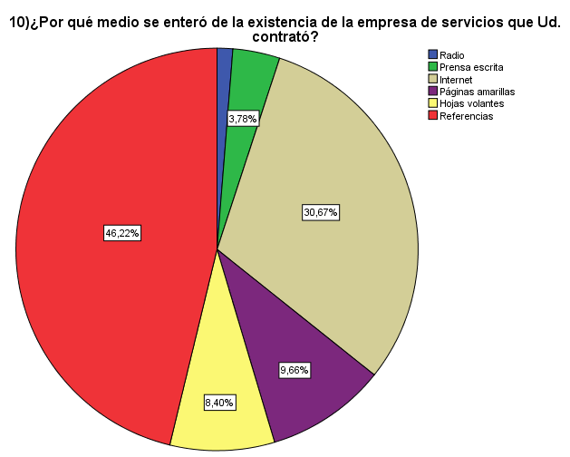
RESULTADOS
Comunicación
CEDLIM
Referencia 31,2 %
Internet 20,7 %
Si 9,9%
No 77,9 %

Slide 11
 | OFERTA | DEMANDA | Demanda insatisfecha
Año | Número de empresas sector servicios | Número de empresas/Consumo
2012 | 99 | 4.326 | 4.227
2013 | 112 | 4.694 | 4.582
2014 | 127 | 5.093 | 4.967
2015 | 143 | 5.527 | 5.383
2016 | 162 | 5.997 | 5.835
2017 | 183 | 6.507 | 6.323
Fuente: http://www.supercias.gob.ec/portalinformacion/portal/index.php

Slide 12
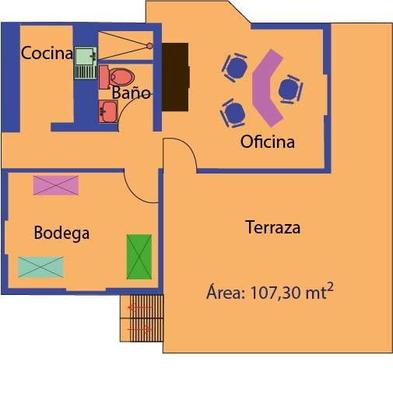
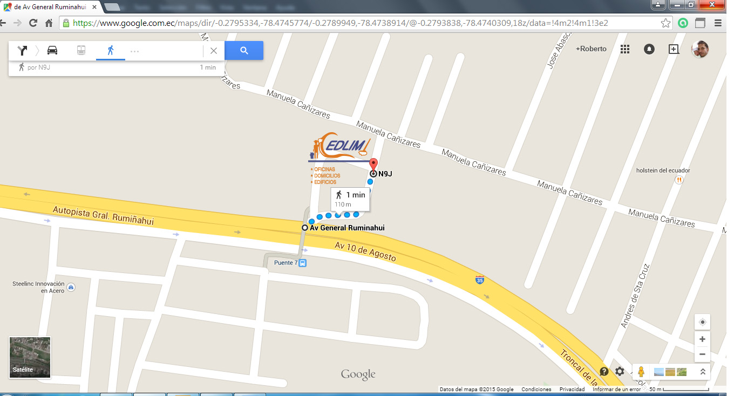
ESTUDIO TÉCNICO
 | MICROLOCALIZACIÓN
No. | Características
1 | Ubicación Geográfica: Se ubica a 11 km del centro de la Capital, a 25 km al sur de la línea equinoccial, en el costado occidental del Valle de los Chillos, sobre la ladera oriental de la Loma de Puengasí.
2 | Barrio: Conocoto
3 | Dirección: Ciudadela hospitalaria, entrada puente 7 casa N9-557 y Manuela Cañizares.
4 | Punto de referencia : Frente a Canchas de la liga Hospitalaria
5 | Área m2: 107,30
MACROLOCALIZACIÓN
Características
País | Ecuador
Región | Sierra
Provincia | Pichincha
Cantón | Quito

Slide 13
PLAN DE POSICIONAMIENTO
OBJETIVO GENERAL
Determinar las estrategias que permitan a la Microempresa CEDLIM posicionar su nombre en la mente de los consumidores para mejorar su rentabilidad y competitividad.
Plantear estrategias relacionadas con el mix de marketing con el fin de incrementar el nivel de posicionamiento de la Microempresa en el mercado
Disponer de personal calificado para cada una de las áreas a fin de atender a los requerimientos de los clientes.
Capacitar y motivar al personal para ofrecer un servicio más eficiente y garantizado.
Crear un plan de comunicación y difusión acerca de los servicios que ofrece CEDLIM.

Slide 14
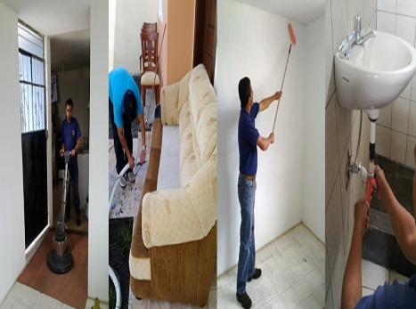
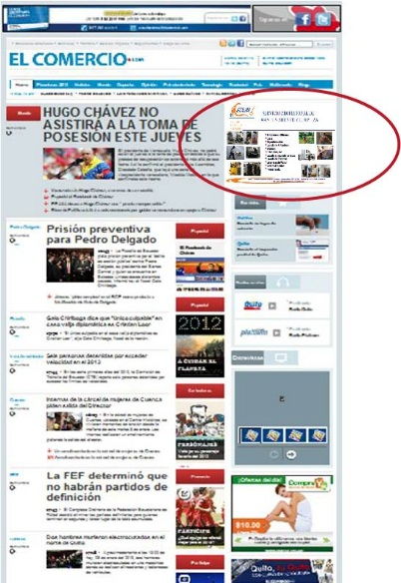
Servicio
Precio
PLAZA
Promoción
Pronto pago
Señalética
Volumen
Temporada
Frecuencia
Recomendación

Slide 15
PRESUPUESTO DE MARKETING | 2015
Descripción | Subtotal | Total
Servicio |  | 250
Crear un Departamento de marketing para dar seguimineto a clientes actuales y potenciales y brindar servicios de calidad. | 250
Garantia en cumplimiento de servicios contratados | -
Precio |  | 100
Plan para analisis de la fijación de precio ya que depende de los costos, los beneficios y la competencia . | 100
Fijacion de precios en base a formas de pago | -
Aplica descuentos en casos especiales | -
Plaza |  | 80
Proyectar la mejor imagen en cada uno de los servicios ofertados | -
Senaletica / Oficinas | 80
Promoción y Publicidad |  | 3.254
Aplicar descuentos en pagos por contratación de 3 servicios diferentes al día | -
Material POP (banner, letrero exterior, jarros mágicos, esferos, hojas volantes, tarjetas de presentación, roll up 200x80) | 1060
Publicidad movil | 140
Cuña radial 20 " Lunes a viernes (América) rotativo 52 días anual diferentes meses | 1232
Diario EL COMERCIO 4 veces al mes | 360
Baner digital | 462
Personal |  | 300
Plan de capacitacion en procesos técnicos y Administrativos | 200
Creacion de un manual en servicio al cliente y procesos tecnicos de actividades de limpieza y mantenimiento | 100
TOTAL INVERSIÓN ANUAL |  | 3.984

Slide 16
Flujo de caja
ESCENARIO ESPERADO
Cuentas | 2015 | 2016 | 2017 | 2018 | 2019
INGRESOS
Ventas | 131.509,38 | 136730,18 | 142158,25 | 147801,80 | 153669,40
(-)Costo de ventas | 0,00 | 0,00 | 0 | 0 | 0
(=) Utilidad Bruta | 11500,54 | 136730,18 | 142158,25 | 147801,80 | 153669,40
(-)Gatos administrativos | 67062,53 | 69.563,55 | 72.172,62 | 73.623,90 | 76.463,25
(-)Gastos de Marketing | 3.984 | 4.133,80 | 4.289,23 | 4.450,50 | 6.123,89
UTILIDAD OPERATIVA | -59545,99 | 63032,83 | 65696,40 | 69727,40 | 71082,25
(-)Gatos Financieros | 5750,27 | 5750,27 | 5750,27 | 0,00 | 0,00
(-)Depreciaciones | 9168,5 | 9168,5 | 9168,5 | 7898 | 7898
UTILIDAD ANTES DEL IMP | -74464,76 | 53864,33 | 56527,90 | 61829,40 | 63184,25
(-)Participación de trab. 15% | -11169,71 | 8079,65 | 8479,19 | 9274,41 | 9477,64
UTILIDAD ANTES DEL IMP | -63295,05 | 45784,68 | 48048,72 | 52554,99 | 53706,62
(-)Impuesto a la renta 25% | -15823,76 | 11446,17 | 12012,18 | 13138,75 | 13426,65
UTILIDAD NETA | -47471,28 | 34338,51 | 36036,54 | 39416,24 | 40279,96
(+)Valor de salvamento | 0 | 0 | 0 | 0 | 0
(-) Flujo de caja | 0,00 | 0,00 | 0,00 | 0,00 | 0,00
(=) FLUJO DE EFECTIVO | -47471,28 | 34338,51 | 36036,54 | 39416,24 | 40279,96

Slide 17
Análisis de sensibilidad
Resumen Escenarios
Indicador | Probable 5% | Optimista 8% | Pesimista 4%
VAN | 49227,78 | 84152,35 | 35391,18
TIR | 60% | 84% | 49%
TMAR | 16,27% | 16,27% | 16,27%
C/B | 12,36 | 21,12 | 8,88
PRI | 3 años | 3 años | 3 años

Slide 18
Conclusiones
Existe desconocimiento del mercado, sus necesidades y su comportamiento, por lo cual la investigación de mercados permitió dar a conocer las cualidades del consumidor y sus preferencias por los servicios ofertados tanto de CEDLIM como de su competencia.
Los clientes desean saber más información sobre CEDLIM y los servicios que se ofertan a través de diferentes medios de comunicación ya que actualmente desconocen tanto del nombre de la empresa como de sus servicios.
Los cálculos realizados en la evaluación financiera permitieron concluir que la propuesta es viable, lo cual servirá para mejorar notablemente la imagen de la Microempresa y su rentabilidad.

Slide 19
Recomendaciones
Considerando la posición actual de la marca en el mercado analizados en la investigación de mercados, se recomienda implementar un plan de marketing que apunte especialmente a intensificar la publicidad y promoción para buscar posicionamiento en el mercado
El mercado de servicios de limpieza es muy competitivo por lo cual se recomienda llevar a cabo control sobre el nivel de satisfacción de los clientes en los diferentes servicios que se ofrece para tener conocimiento del comportamiento del cliente
Se recomienda aplicar campaña de promoción y publicidad de manera constante, para dar a conocer los servicios que ofrecen la microempresa y las ventajas diferenciales a comparación de la competencia

